Slide 1





15
14
13
12
11
10
9
8
7
6
5
4
3
2
1
0
Thứ Năm ngày 18 tháng 9 năm 2025
Tiếng Việt
Luyện tập: Từ ngữ chỉ sự vật, hoạt động. Câu nêu hoạt động
Giáo viên thực hiện: Nguyễn Thị Mỵ

Slide 2

Khởi động
Notes:
Thiết kế bởi: FB Hương Thảo - https://www.facebook.com/huongthaoGADT/

Slide 3



Hoạt động 1: Tìm và gọi tên các vật trong tranh

Slide 4




Luật chơi: Chọn 2 đội chơi, mỗi đội có 5 thành viên có nhiệm vụ tìm tất cả các đồ vật có trong bức tranh. Sau đó lần lượt ghi thật nhanh tên các đồ vật đó lên bảng. Hết 3’ đội nào ghi được nhiều đồ vật đúng hơn là đội chiến thắng.

Slide 5

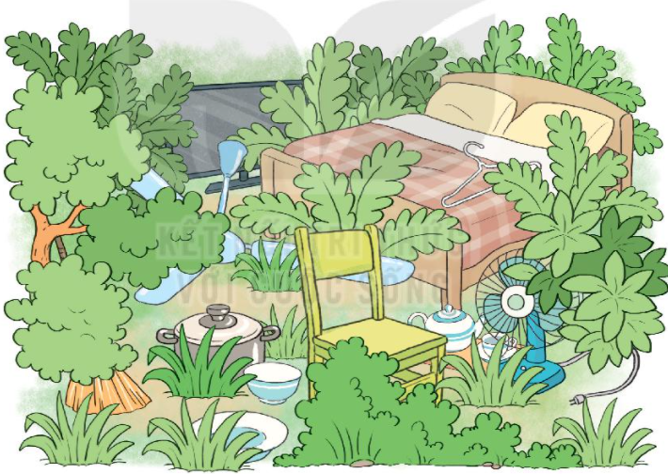

Slide 6
Hoạt động 2: Tìm 3 - 5 từ chỉ hoạt động gắn với các vật
trong tranh.

Slide 7
3. Đặt câu hỏi về việc em làm ở nhà

Slide 8
Kể những việc làm em hay làm ở nhà?

Slide 9



Vận dụng

